Slide 1


TẬP HUẤN
XÂY DỰNG MA TRẬN ĐỀ KIỂM TRA
TIN HỌC CẤP TIỂU HỌC
Phòng Giáo dục và Đào tạo Quận 9
Thành phố Hồ Chí Minh – Ngày 25 tháng 8 năm 2015

Slide 2
Nội dung trọng tâm
Nhận xét đề kiểm tra cuối kỳ 2
Tìm hiểu về thang phân loại tư duy Bloom
Xây dựng cấu trúc ma trận nhận thức
Xây dựng hệ thống câu hỏi theo ma trận
Xây dựng biểu điểm chấm
Xây dựng ma trận đề
Xem lại và điều chỉnh

Slide 3

I/- Đề kiểm tra cuối kỳ 2 năm học 2014 - 2015

Slide 4
I/- Đề kiểm tra cuối kỳ 2 năm học 2014 - 2015
Nội dung trọng tâm lớp 5
Chương trình “Cùng học tin học”
  Chương 5: Em tập soạn thảo (5 bài) (Microsoft Word)
  Chương 6: Thế giới Logo của em (6 bài) (Microsoft Windows Logo)
  Chương 7: Em học nhạc (3 bài) (Encore)
Chương trình “Luyện tập tin học”
  Sử dụng bảng tính cơ bản; (Microsoft Excel)
  Thế giới Logo của em; (Microsoft Windows Logo)
  Cộng tác hoàn thành sản phẩm CNTT; (Thực hành tổng hợp đa phương tiện).

Slide 5
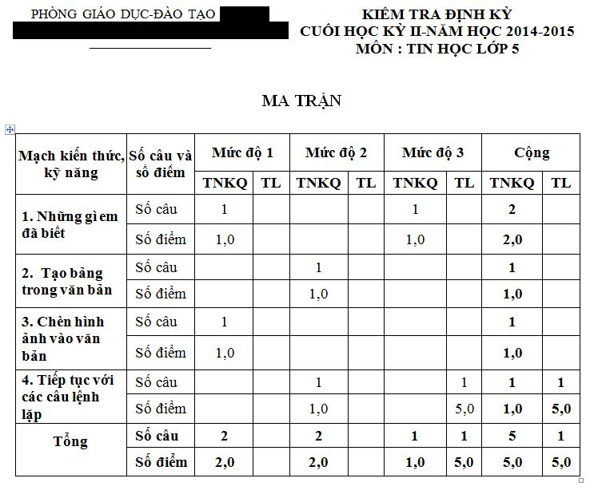
I/- Đề kiểm tra cuối kỳ 2 năm học 2014 - 2015
Ưu điểm
Việc xây dựng ma trận đề trước khi ra đề giúp cho công tác ra đề đạt chất lượng tốt hơn so với học kỳ 1, cụ thể hóa mục tiêu cần đạt khi tiến hành đánh giá học sinh.

Slide 6
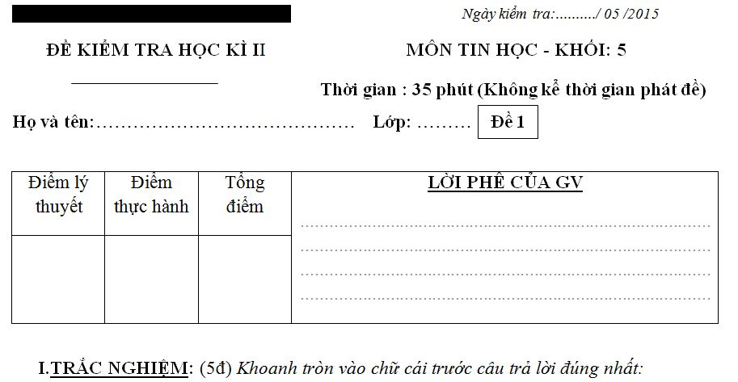
I/- Đề kiểm tra cuối kỳ 2 năm học 2014 - 2015
Ưu điểm
Việc phân bố thời gian làm bài dành cho nội dung trắc nghiệm và thực hành tương đối phù hợp với năng lực của học sinh.
Một số trường đảm bảo tỉ lệ bài tập đánh giá (50% qua trắc nghiệm, 50% qua thực hành) tốt.

Slide 7
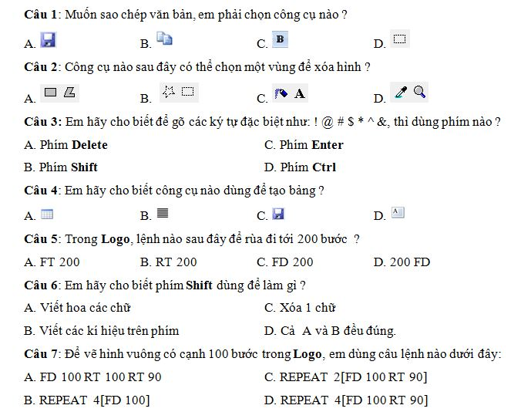
I/- Đề kiểm tra cuối kỳ 2 năm học 2014 - 2015
Ưu điểm
Một số hệ thống câu hỏi trắc nghiệm được đầu tư chu đáo, chi tiết, đảm bảo được việc kiểm tra học sinh ở mức độ biết, hiểu, đảm bảo các yêu cầu cần đạt của học sinh theo đúng phân phối chương trình.

Slide 8
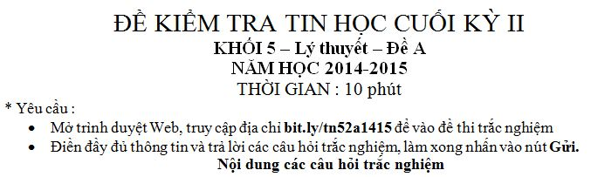
I/- Đề kiểm tra cuối kỳ 2 năm học 2014 - 2015
Ưu điểm
Đề kiểm tra không mắc các lỗi nhỏ như chính tả, đáp án tốt, khắc phục tốt tình trạng đặt câu hỏi tối nghĩa hoặc câu hỏi dạng “Tất cả đều đúng”, “Tất cả đều sai”…
Một số trường xây dựng câu hỏi trắc nghiệm dưới dạng trực tuyến, học sinh truy cập thẳng vào địa chỉ trang web và làm bài tập, kết quả được tổng hợp và thống kê kịp thời.

Slide 9
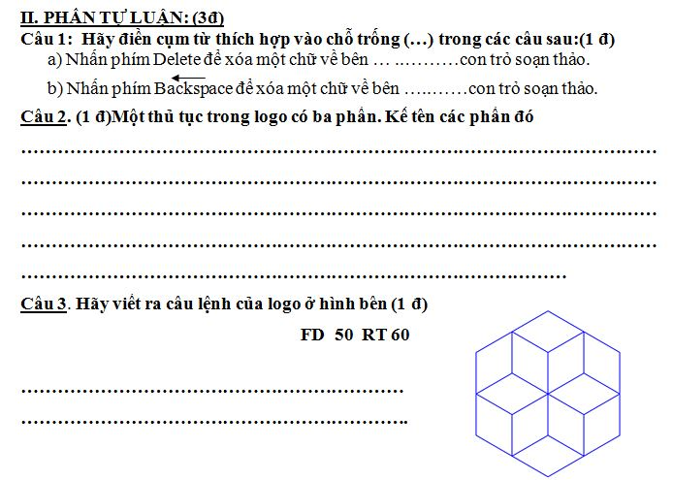
I/- Đề kiểm tra cuối kỳ 2 năm học 2014 - 2015
Tồn tại
Một số trường chỉ tổ chức cho học sinh làm bài với hình thức trắc nghiệm, không tổ chức kiểm tra thực hành, hoặc ngược lại, chỉ cho bài tập thực hành, không kiểm tra kiến thức học sinh thông qua hình thức trắc nghiệm khách quan.

Slide 10
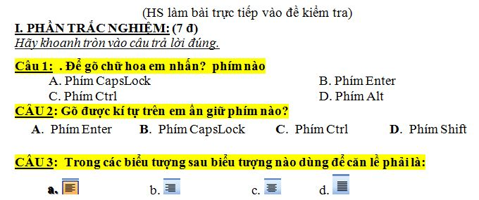
I/- Đề kiểm tra cuối kỳ 2 năm học 2014 - 2015
Tồn tại
Vẫn còn một số ít trường hợp giáo viên khi ra đề đặt câu hỏi chưa chính xác, tối nghĩa, không đúng quy tắc ngữ pháp.

Slide 11
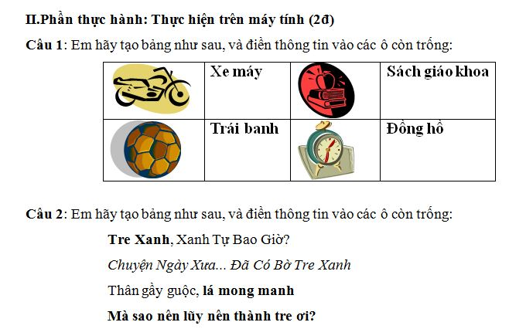
I/- Đề kiểm tra cuối kỳ 2 năm học 2014 - 2015
Tồn tại
Vẫn còn tồn tại việc phân bố tỉ lệ câu hỏi trắc nghiệm và thực hành không đồng đều (7/3, 8/2), số lượng câu hỏi trắc nghiệm chiếm tỉ lệ quá cao so với số lượng câu hỏi thực hành vận dụng.

Slide 12
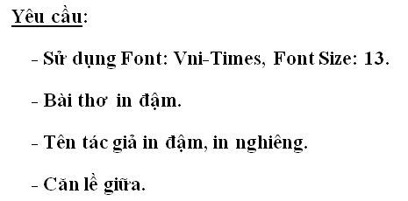
I/- Đề kiểm tra cuối kỳ 2 năm học 2014 - 2015
Tồn tại
Câu hỏi thực hành đôi lúc chưa được chú trọng về yêu cầu cần đạt của học sinh lớp 5, chỉ chú trọng về độ dài bài tập.

Slide 13
I/- Đề kiểm tra cuối kỳ 2 năm học 2014 - 2015
Một số đề nghị
1/- Đối với cán bộ quản lý:
Chú trọng công tác duyệt đề kiểm tra môn tin học, chú ý đến các yêu cầu cần đạt của học sinh tùy theo chương trình tin học nào nhà trường chọn để tổ chức dạy học.
Nên kiểm tra công tác xây dựng ma trận đề của giáo viên và đối chiếu với đề kiểm tra do giáo viên xây dựng.

Slide 14
I/- Đề kiểm tra cuối kỳ 2 năm học 2014 - 2015
Một số đề nghị
1/- Đối với cán bộ quản lý:
Chú trọng công tác duyệt đề kiểm tra môn tin học, chú ý đến các yêu cầu cần đạt của học sinh tùy theo chương trình tin học nào nhà trường chọn để tổ chức dạy học.
Nên kiểm tra công tác xây dựng ma trận đề của giáo viên và đối chiếu với đề kiểm tra do giáo viên xây dựng.
Nếu cần thiết, tập huấn cho giáo viên cách hình thành ma trận đề từ ma trận nhận thức, từ đó đánh giá được năng lực ra đề của giáo viên.

Slide 15
I/- Đề kiểm tra cuối kỳ 2 năm học 2014 - 2015
Một số đề nghị
2/- Đối với giáo viên:
Nên xây dựng ma trận đề kiểm tra trước khi bắt tay thực hiện công tác ra đề.
Nắm vững, nắm chắc các yêu cầu cần đạt của học sinh tùy theo chương trình học của học sinh để ra đề phù hợp năng lực của học sinh, không quá dễ, không quá khó, không quá dài.
Phân bố phù hợp thời gian làm bài tập trắc nghiệm và bài tập thực hành.
Phân bố phù hợp lượng kiến thức tổ chức kiểm tra giữa trắc nghiệm và thực hành, luôn đảm bảo học sinh được kiểm tra cả về khả năng biết, hiểu (Thông qua hình thức bài tập trắc nghiệm, bài tự luận), và vận dụng (Thông qua bài tập trắc nghiệm, thực hành).
Luôn chú trọng đến cách đặt câu hỏi sao cho dễ hiểu, đúng thể thức văn bản, ngữ pháp, chính tả tiếng Việt.

Slide 16
II/- Thang phân loại tư duy Bloom

Slide 17
II/- Thang phân loại tư duy Bloom
Liệt kê năm đến mười khám phá khoa học hoặc phát minh công nghệ trong vòng 100 năm qua đã có tác động lớn nhất đối với con người và lịch sử? Mỗi phát minh đó ra đời vào thời điểm nào.
Chọn một khám phá hoặc phát minh kể trên và dành ba phút để đưa ra ba tác động tích cực và ba tác động tiêu cực của nó?
Sử dụng cùng khám phá hoặc phát minh đó, dành ba phút kế tiếp để suy nghĩ về câu hỏi này: Nếu không có phát minh kể trên thì cuộc sống của chúng ta đã khác đi như thế nào?
Có khám phá khoa học hoặc phát minh công nghệ nào mà theo bạn là không nên theo đuổi không? Tại sao có hoặc tại sao không?
Bạn ghi nhận gì về quá trình tư duy của bạn khi trả lời lần lượt các câu hỏi ? Các câu hỏi trước giúp bạn trả lời các câu hỏi sau như thế nào?

Slide 18
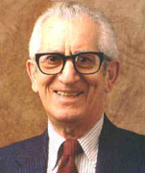
II/- Thang phân loại tư duy Bloom
Benjamin Bloom (21/02/1913 – 13/09/1999) là nhà tâm lý học giáo dục nổi tiếng của Hoa Kỳ. Vào năm 1956, ông cùng một nhóm các nhà tâm lý học khác tại đại học Chicago đã phát triển một thang phân loại tư duy. Theo Bloom, 95% các bài kiểm tra chỉ đòi hỏi học sinh tư duy ở mức độ thấp nhất.

Slide 19
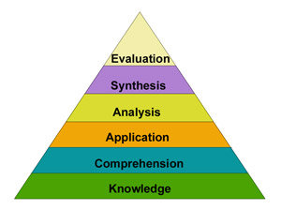
II/- Thang phân loại tư duy Bloom
Đánh giá
Tổng hợp
Phân tích
Vận dụng
Hiểu
Biết

Slide 20
II/- Thang phân loại tư duy Bloom
Liệt kê năm đến mười khám phá khoa học hoặc phát minh công nghệ trong vòng 100 năm qua đã có tác động lớn nhất đối với con người và lịch sử? Mỗi phát minh đó ra đời vào thời điểm nào.
Chọn một khám phá hoặc phát minh kể trên và dành ba phút để đưa ra ba tác động tích cực và ba tác động tiêu cực của nó?
Sử dụng cùng khám phá hoặc phát minh đó, dành ba phút kế tiếp để suy nghĩ về câu hỏi này: Nếu không có phát minh kể trên thì cuộc sống của chúng ta đã khác đi như thế nào?
Có khám phá khoa học hoặc phát minh công nghệ nào mà theo bạn là không nên theo đuổi không? Tại sao có hoặc tại sao không?
Bạn ghi nhận gì về quá trình tư duy của bạn khi trả lời lần lượt các câu hỏi ? Các câu hỏi trước giúp bạn trả lời các câu hỏi sau như thế nào?

Slide 21
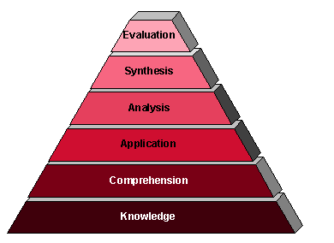
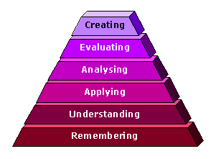
II/- Thang phân loại tư duy Bloom cải tiến
Bloom’s taxonomy (1956)
Anderson and Krathwohl (2001)

Slide 22
II/- Thang phân loại tư duy Bloom cải tiến
Hoạt động nhóm:
Chọn một chủ đề bài học cần xây dựng hệ thống câu hỏi;
Thảo luận và đưa ra 6 loại câu hỏi minh họa cho 6 bậc thang phân loại tư duy Bloom.
Ghi nhận các “Từ để hỏi” đối với từng bậc thang phân loại.

Slide 23
II/- Thang phân loại tư duy Bloom cải tiến
Kể / liệt kê / tìm / định nghĩa / xác định / lập danh sách / ghi lại / gán / sắp xếp lại / điền vào / mô tả / báo cáo
Sử dụng / giải thích / mô phỏng / áp dụng / thực hành / thể hiện / vẽ / xây dựng / phỏng vấn
Phân biệt / thử / tranh luận / so sánh / tương phản / lập biểu đồ / mổ xẻ / tính toán / bình phẩm / giải quyết / điều tra / kiểm tra / thăm dò / phân loại
Nhận định / tính điểm / quyết định / lựa chọn / bảo vệ / ước lượng / tự đánh giá / tóm tắt / đề xuất
Tưởng tượng / sáng tác / lập công thức / tổ chức / thiết kế / tạo lập / đề xuất / xây dựng / tìm cách khác / thay đổi / bố trí lại
Nhớ / hiểu
Vận dụng
Sáng tạo
Phân tích
Đánh giá

Slide 24
II/- Thang phân loại tư duy Bloom cải tiến
Nhớ | Kể / liệt kê / tìm / định nghĩa / xác định / lập danh sách / ghi lại / gán / sắp xếp lại / điền vào / mô tả / báo cáo | Định nghĩa / bảng thông tin / bảng kiểm mục / danh sách / chỗ trống / đoạn văn
Hiểu
Vận dụng | Sử dụng / giải thích / mô phỏng / áp dụng / thực hành / thể hiện / vẽ / xây dựng / phỏng vấn | Phim / bộ sưu tập / album / mẫu / câu đố / nhật ký / hình minh hoạ / ảnh chụp / biểu đồ / bản đồ
Phân tích | Phân biệt / thử / tranh luận / so sánh / tương phản / lập biểu đồ / mổ xẻ / tính toán / bình phẩm / giải quyết / điều tra / kiểm tra / thăm dò / phân loại | Sơ đồ / bảng thăm dò / bảng câu hỏi / mục quảng cáo / bản báo cáo / bản tóm tắt
Đánh giá | Nhận định / tính điểm / quyết định / lựa chọn / bảo vệ / ước lượng / cho ý kiến / ưu tiên | Các yếu tố / quyết định / phán xét / quan điểm / báo cáo / bản đề xuất
Sáng tạo | Tưởng tượng / sáng tác / lập công thức / tổ chức / thiết kế / tạo lập / đề xuất / xây dựng / tìm cách khác / thay đổi / bố trí lại | Câu chuyện / bài thơ / bài hát / công thức / tạp chí / bài trình diễn / trò chơi / sách / đĩa CD

Slide 25
III/- Xây dựng cấu trúc ma trận nhận thức

Slide 26
III/- Xây dựng cấu trúc ma trận nhận thức
Chủ đề hoặc mạch kiến thức, kĩ năng | Tầm quan trọng | Trọng số | Tổng điểm
Liệt kê các mạch kiến thức, kỹ năng | Lượng hóa theo tỉ lệ % (tùy theo người thiết kế xác định về tầm quan trọng của chủ đề, mạch kiến thức kĩ năng hoặc về thời lượng tương ứng học sinh tiếp thu nó trong tổng thể khối chọn); Tổng các tỉ lệ % lượng hóa phải bẳng 100% | Xác định trọng số từ 1 đến 4 cho mức độ nhận thức của mỗi chủ đề, mạch kiến thức kĩ năng trong Chuẩn tùy theo người thiết kế xác định xét đến thời điểm thực hiện. | Tầm quan trọng x trọng số
 | 100% |  | Tổng điểm

Slide 27
III/- Xây dựng cấu trúc ma trận nhận thức
Lập (theo cột) danh sách các nội dung - chủ đề hay mạch kiến thức kĩ năng, mục tiêu học tập phải đạt của học sinh theo Chuẩn.
Xác định tầm quan trọng của mỗi chủ đề hoặc mạch kiến thức kĩ năng của Chuẩn trong tổng thể khối nội dung chọn qua việc lượng hóa theo tỉ lệ % (tùy theo người thiết kế xác định về tầm quan trọng của chủ đề, mạch kiến thức kĩ năng hoặc về thời lượng tương ứng học sinh tiếp thu nó trong tổng thể khối chọn); Tổng các tỉ lệ % lượng hóa phải bằng 100%
Xác định trọng số từ 1 đến 4 cho mức độ nhận thức của mỗi chủ đề, mạch kiến thức kĩ năng trong Chuẩn tùy theo người thiết kế xác định xét đến thời điểm thực hiện Chương trình Giáo dục
Nhân tỉ lệ % lượng hóa mức độ cơ bản, trọng tâm của mỗi chủ đề, mạch kiến thức kĩ năng với trọng số của nó để xác định điểm số của mỗi chủ đề hay mạch kiến thức kĩ năng
Cộng số điểm của tất cả các chủ đề, mạch kiến thức kĩ năng để xác định tổng số điểm của ma trận.

Slide 28
Thực hành
Xây dựng ma trận nhận thức cho nội dung cần kiểm tra (Có thể chọn bất kỳ thời điểm, môn học nào).
Tính tổng điểm nhận được của ma trận nhận thức.
Nhận xét về công dụng của ma trận nhận thức.

Slide 29
Nhận xét về ma trận nhận thức
Ma trận nhận thức là một công cụ đáp ứng được yêu cầu đổi mới phương pháp dạy học và kiểm tra đánh giá dựa theo Chuẩn; làm rõ ý tưởng kiểm tra đánh giá thúc đẩy đổi mới phương pháp dạy học; đồng thời thực hiện giáo dục có chất lượng, hiệu quả cho các đối tượng học sinh khác nhau.
Kinh nghiệm và năng lực sư phạm của giáo viên trong việc chọn lựa nội dung, mạch kiến thức, kĩ năng để dạy hoặc kiểm tra đánh giá kết quả học tập của học sinh được phản chiếu qua việc lập ma trận nhận thức.
Vừa định hướng vừa điều tiết giáo viên dạy học và kiểm tra đánh giá đạt chuẩn hóa và phân hóa, không dưới tầm nhận thức của học sinh và cũng không vượt quá sự nỗ lực học tập của học sinh, hỗ trợ tốt cho việc tối ưu hóa lập phân phối chương trình phù hợp đối tượng học sinh

Slide 30
IV/- Xây dựng ma trận đề

Slide 31
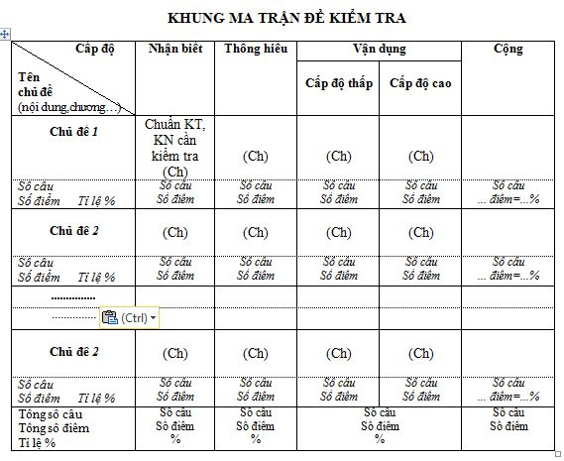
IV/- Xây dựng ma trận đề từ ma trận nhận thức
1. Ma trận đề đơn giản (Chỉ dành cho trắc nghiệm khách quan)

Slide 32
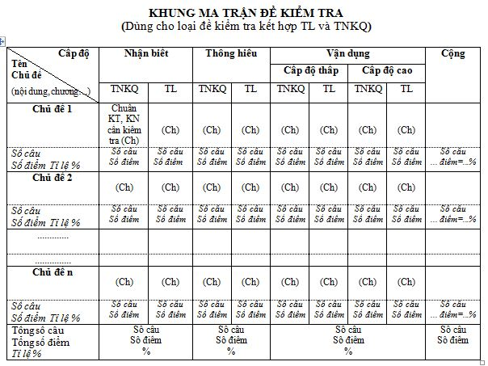
IV/- Xây dựng ma trận đề từ ma trận nhận thức
1. Ma trận đề kết hợp (trắc nghiệm khách quan và tự luận)

Slide 33
9 bước xây dựng ma trận đề kiểm tra
1
Liệt kê các chủ đề, nội dung cần kiểm tra
2
Liệt kê các chuẩn đánh giá đối với mỗi cấp độ cần tư duy
3
Phân phối tỉ lệ % tổng điểm cho từng chủ đề
4
Xác định tổng điểm của bài kiểm tra
5
Tính điểm cho mỗi chủ đề
6
Tính tỉ lệ %, tổng điểm cho từng chuẩn tương ứng
7
Tính điểm và số câu hỏi của mỗi cột
8
Tính tỉ lệ % tổng điểm của mỗi cột
9
Đánh giá lại ma trận và chỉnh sửa nếu cần thiết

Slide 34
Lưu ý khi xây dựng ma trận đề theo 9 bước
Khi viết các chuẩn cần đánh giá đối với mỗi cấp độ tư duy:
Chuẩn được chọn để đánh giá là chuẩn có vai trò quan trọng trong chương trình môn học. Mỗi một chủ đề (nội dung, chương...) nên có những chuẩn đại diện được chọn để đánh giá.
Số lượng chuẩn cần đánh giá ở mỗi chủ đề (nội dung, chương...) tương ứng với thời lượng quy định trong phân phối chương trình dành cho chủ đề (nội dung, chương...) đó. Nên để số lượng các chuẩn kĩ năng và chuẩn đòi hỏi mức độ tư duy cao (vận dụng) nhiều hơn.

Slide 35
Lưu ý khi xây dựng ma trận đề theo 9 bước
Quyết định tỉ lệ % tổng điểm phân phối cho mỗi chủ đề (nội dung, chương...):
Căn cứ vào mục đích của đề kiểm tra, căn cứ vào mức độ quan trọng của mỗi chủ đề (nội dung, chương...) trong chương trình và thời lượng quy định trong phân phối chương trình để phân phối tỉ lệ % tổng điểm cho từng chủ đề.

Slide 36
Lưu ý khi xây dựng ma trận đề theo 9 bước
Tính số điểm và quyết định số câu hỏi cho mỗi chuẩn tương ứng
Căn cứ vào mục đích của đề kiểm tra để phân phối tỉ lệ % số điểm cho mỗi chuẩn cần đánh giá, ở mỗi chủ đề, theo hàng. Giữa các cấp độ nhận biết, thông hiểu, vận dụng theo thứ tự nên theo tỉ lệ phù hợp với chủ đề, nội dung và trình độ, năng lực của học sinh.
Căn cứ vào số điểm đã xác định ở bước 5 để quyết định số điểm và câu hỏi tương ứng, trong đó mỗi câu hỏi dạng trắc nghiệm khách quan phải có số điểm bằng nhau.
Nếu đề kiểm tra kết hợp cả hai hình thức trắc nghiệm khách quan và tự luận thì cần xác định tỉ lệ % tổng số điểm của mỗi một hình thức sao cho thích hợp.

Slide 37
V/- Xây dựng hệ thống câu hỏi theo ma trận đề

Slide 38
V/- Xây dựng câu hỏi theo ma trận đề
Việc biên soạn câu hỏi theo ma trận cần đảm bảo nguyên tắc: loại câu hỏi, số câu hỏi và nội dung câu hỏi do ma trận đề quy định.
Mỗi câu hỏi trắc nghiệm khách quan chỉ kiểm tra một chuẩn hoặc một vấn đề, khái niệm.

Slide 39
V/- Xây dựng câu hỏi theo ma trận đề
Đối với việc biên soạn các câu hỏi trắc nghiệm khách quan, cần chú ý điều gì?
Đối với việc biên soạn các câu hỏi tự luận, thực hành vận dụng, cần chú ý điều gì?

Slide 40
V/- Xây dựng câu hỏi theo ma trận đề
Khi biên soạn các câu hỏi trắc nghiệm khách quan:
1) Câu hỏi phải đánh giá những nội dung quan trọng của chương trình;
2) Câu hỏi phải phù hợp với các tiêu chí ra đề kiểm tra về mặt trình bày và số điểm tương ứng;
3) Câu dẫn phải đặt ra câu hỏi trực tiếp hoặc một vấn đề cụ thể;
4) Không nên trích dẫn nguyên văn những câu có sẵn trong sách giáo khoa;
5) Từ ngữ, cấu trúc của câu hỏi phải rõ ràng và dễ hiểu đối với mọi học sinh;
6) Mỗi phương án nhiễu phải hợp lý đối với những học sinh không nắm vững kiến thức;
7) Mỗi phương án sai nên xây dựng dựa trên các lỗi hay nhận thức sai lệch của học sinh;
8) Đáp án đúng của câu hỏi này phải độc lập với đáp án đúng của các câu hỏi khác trong bài kiểm tra;
9) Phần lựa chọn phải thống nhất và phù hợp với nội dung của câu dẫn;
10) Mỗi câu hỏi chỉ có một đáp án đúng, chính xác nhất;
11) Không đưa ra phương án “Tất cả các đáp án trên đều đúng” hoặc “không có phương án nào đúng”.

Slide 41
V/- Xây dựng câu hỏi theo ma trận đề
Khi biên soạn các câu hỏi tự luận, thực hành vận dụng:
1) Câu hỏi phải đánh giá nội dung quan trọng của chương trình;
2) Câu hỏi phải phù hợp với các tiêu chí ra đề kiểm tra về mặt trình bày và số điểm tương ứng;
3) Câu hỏi yêu cầu học sinh phải vận dụng kiến thức vào các tình huống mới;
4) Câu hỏi thể hiện rõ nội dung và cấp độ tư duy cần đo;
5) Nội dung câu hỏi đặt ra một yêu cầu và các hướng dẫn cụ thể về cách thực hiện yêu cầu đó;
6) Yêu cầu của câu hỏi phù hợp với trình độ và nhận thức của học sinh;
7) Yêu cầu học sinh phải hiểu nhiều hơn là ghi nhớ những khái niệm, thông tin;
8) Ngôn ngữ sử dụng trong câu hỏi phải truyền tải được hết những yêu cầu của cán bộ ra đề đến học sinh;
9) Câu hỏi nên gợi ý về: thời gian thực hiện; các tiêu chí cần đạt.

Slide 42
VI/- Xây dựng biểu điểm chấm
Nội dung: khoa học và chính xác. Cách trình bày: cụ thể, chi tiết nhưng ngắn gọn và dễ hiểu, phù hợp với ma trận đề kiểm tra.
Cần hướng tới xây dựng bản mô tả các mức độ đạt được để học sinh có thể tự đánh giá được bài làm của mình (kĩ thuật Rubric).
Cách tính điểm tuân thủ chặt chẽ các bước từ B3 đến B7 phần Thiết lập ma trận đề kiểm tra, khuyến khích giáo viên sử dụng kĩ thuật Rubric trong việc tính điểm và chấm bài thực hành.

Slide 43
VII/- Xem lại và điều chỉnh
Đối chiếu câu hỏi với hướng dẫn chấm và thang điểm, phát hiện những sai sót hoặc thiếu chính xác của đề và đáp án. Sửa các từ ngữ, nội dung nếu thấy cần thiết;
Đối chiếu từng câu hỏi với ma trận đề, xem xét câu hỏi có phù hợp với chuẩn cần đánh giá không? Có phù hợp với cấp độ nhận thức cần đánh giá không? Số điểm có thích hợp không? Thời gian dự kiến có phù hợp không? (giáo viên tự làm bài kiểm tra, thời gian làm bài của giáo viên bằng khoảng 70% thời gian dự kiến cho học sinh làm bài là phù hợp);
Thử đề kiểm tra để tiếp tục điều chỉnh đề cho phù hợp với mục tiêu, chuẩn chương trình và đối tượng học sinh. (Với đề có sử dụng Công nghệ thông tin);
Hoàn thiện đề, hướng dẫn chấm và thang điểm.

Slide 44
Xin cảm ơn

